Slide 1
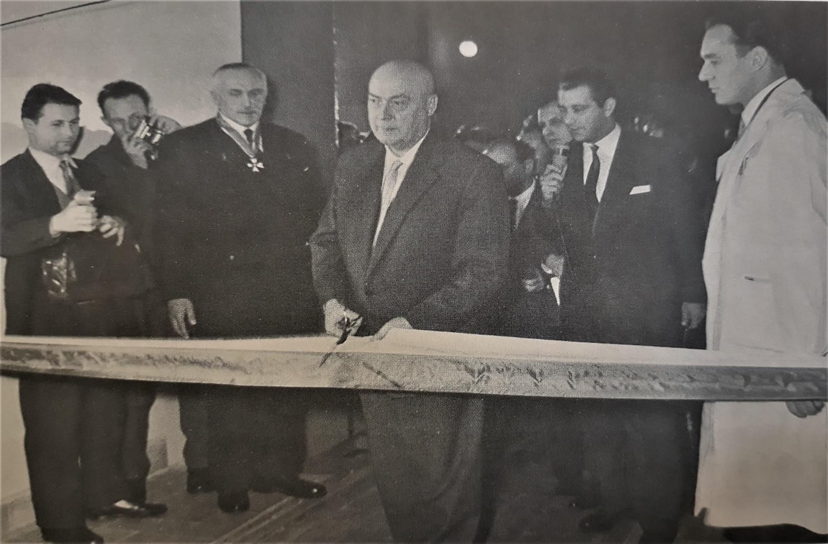
22.11.1958 – 22.11.2018 60-lecie otwarcia Cyklotronu U-120
22/11/2018 Jacek Sulikowski IFJ PAN / Centrum Cyklotronowe Bronowice / Dział Cyklotronu AIC-144

Slide 2
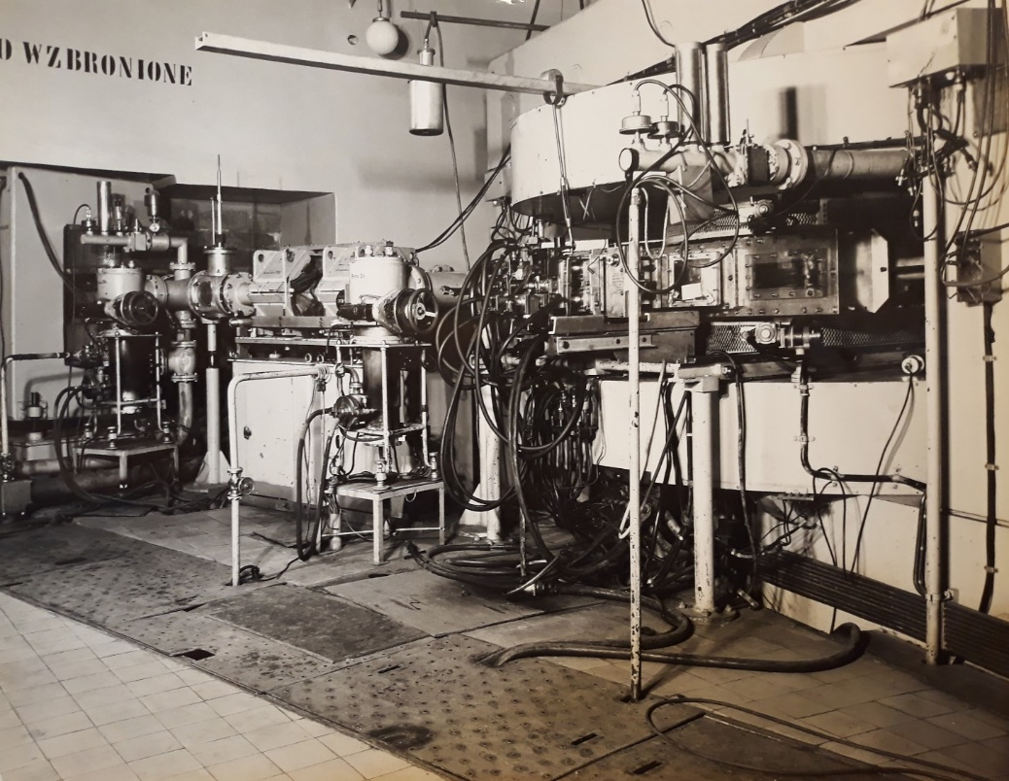
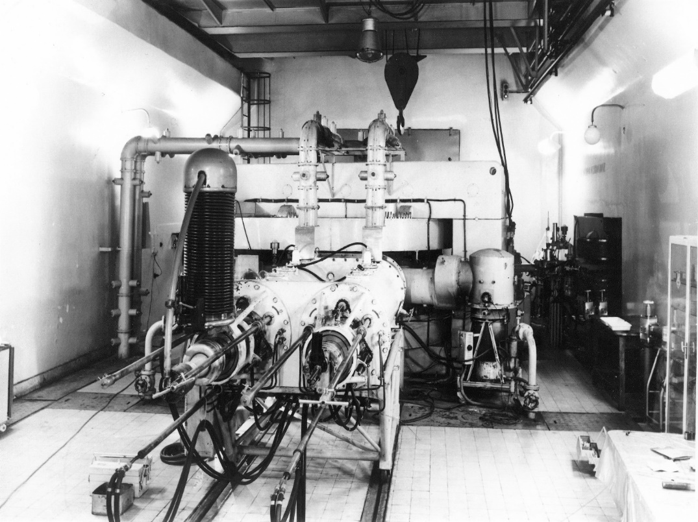
1957-58 Instalacja Cyklotronu
U-120
22/11/2018 Jacek Sulikowski IFJ PAN / Centrum Cyklotronowe Bronowice / Dział Cyklotronu AIC-144

Slide 3
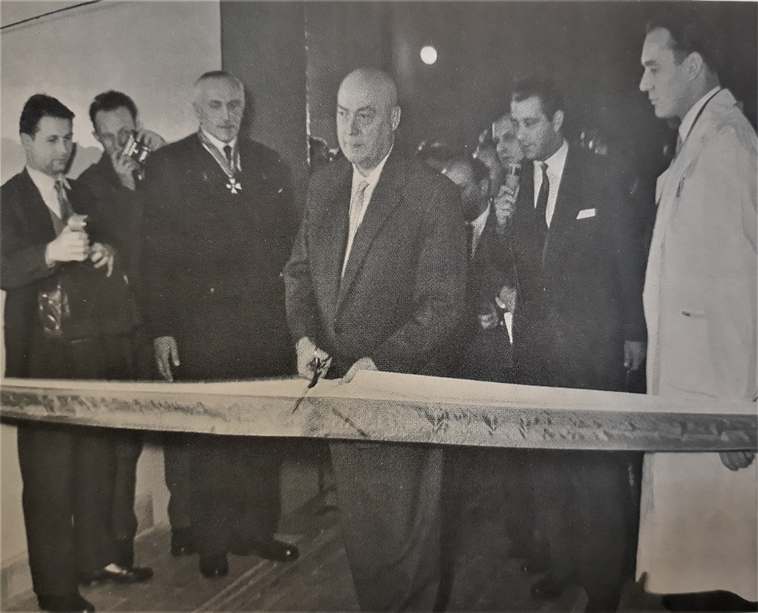
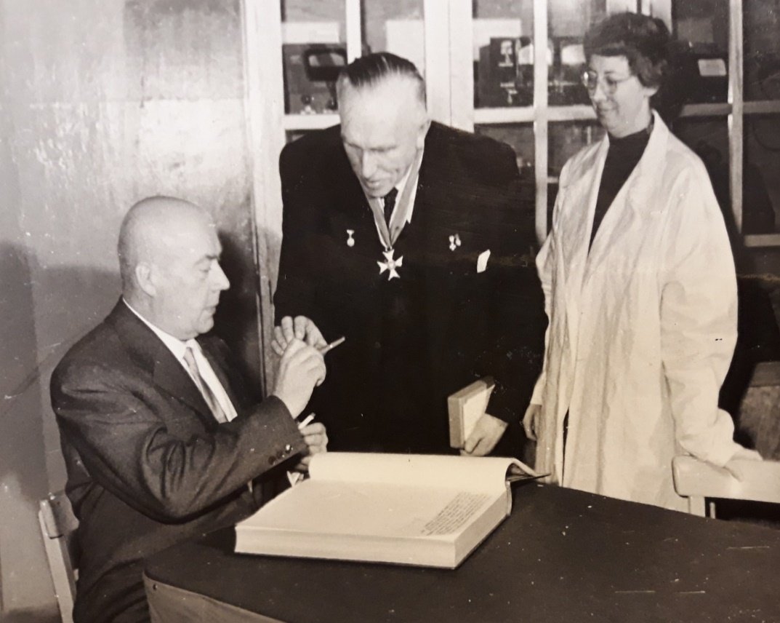
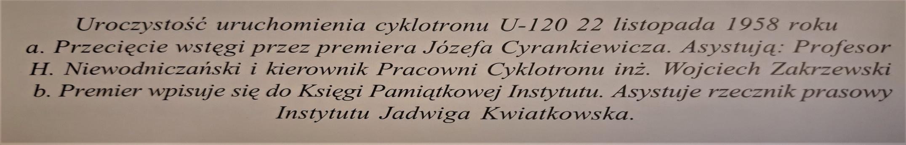
22.11.1958 otwarcie Cyklotronu U-120
22/11/2018 Jacek Sulikowski IFJ PAN / Centrum Cyklotronowe Bronowice / Dział Cyklotronu AIC-144

Slide 4
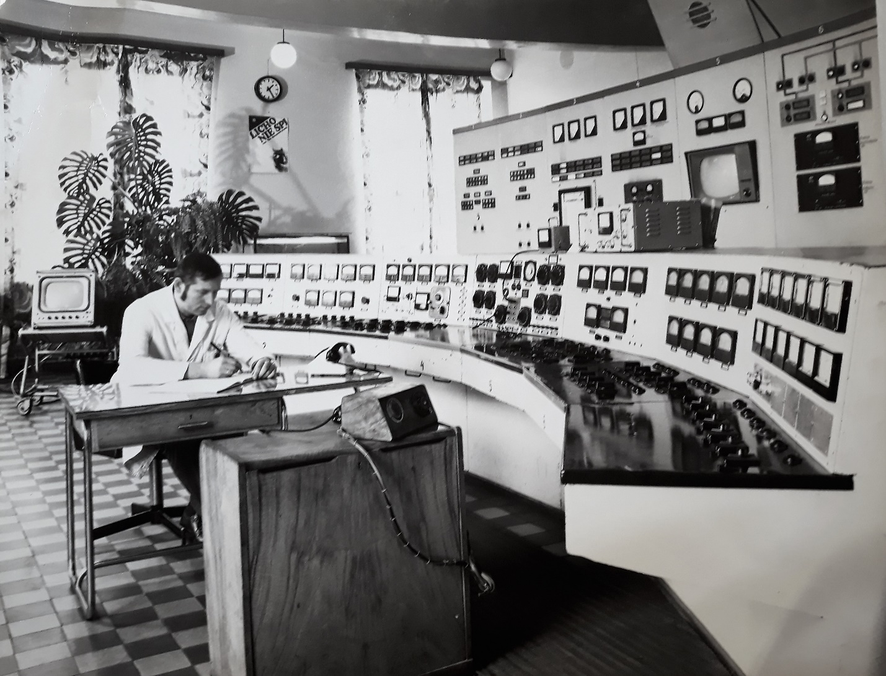
1963 - 68 Widok pulpitu sterowniczego Cyklotronu U-120
22/11/2018 Jacek Sulikowski IFJ PAN / Centrum Cyklotronowe Bronowice / Dział Cyklotronu AIC-144

Slide 5
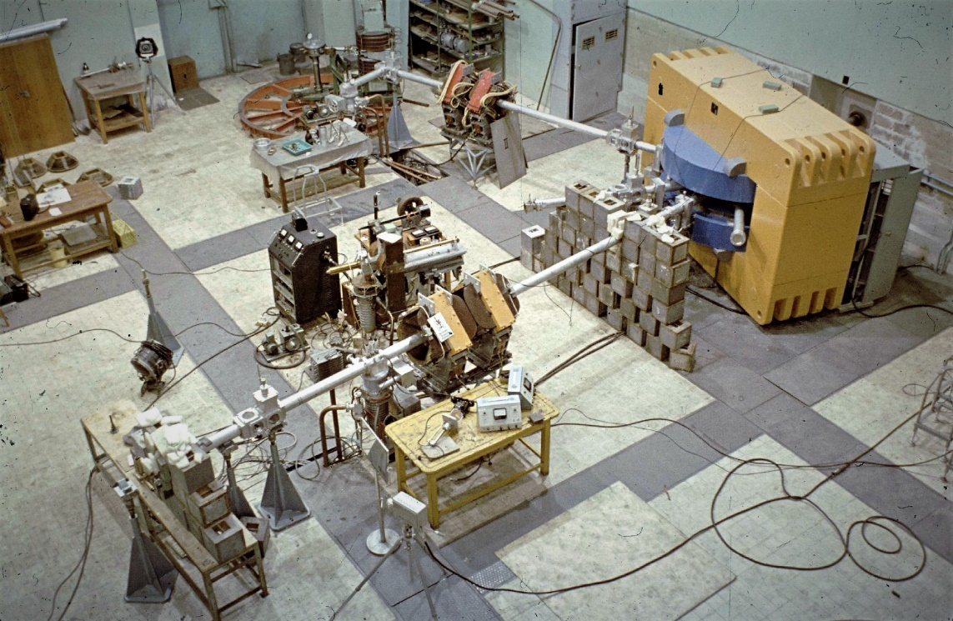
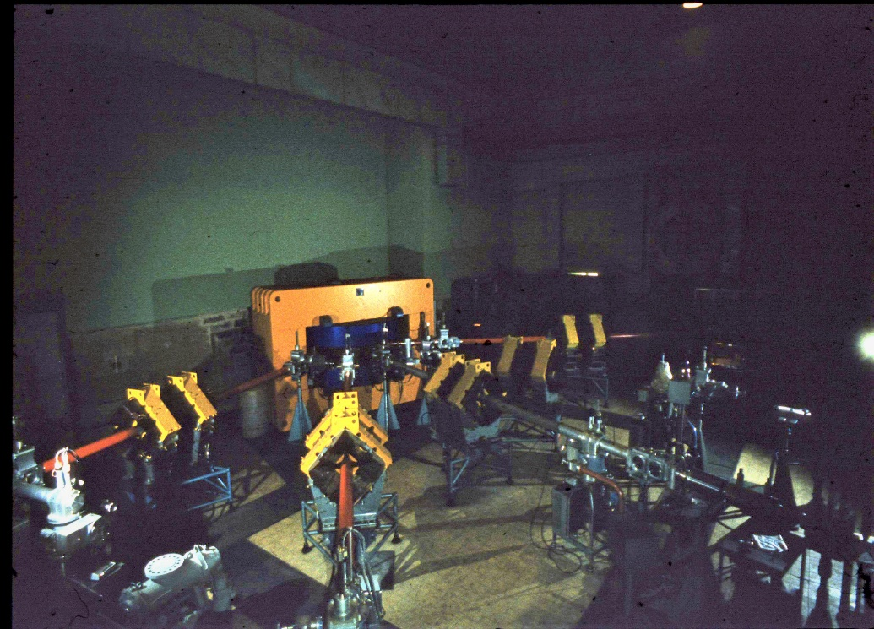
1970 Uruchomienie II hali eksperymentalnej Cyklotronu U-120
1. Praca tylko z wiązką cząstek alfa ok. 28 MeV
2. Możliwość pracy dla zespołów badawczych fizyków na dowolnym z pięciu stanowisk
pomiarowych
22/11/2018 Jacek Sulikowski IFJ PAN / Centrum Cyklotronowe Bronowice / Dział Cyklotronu AIC-144

Slide 6
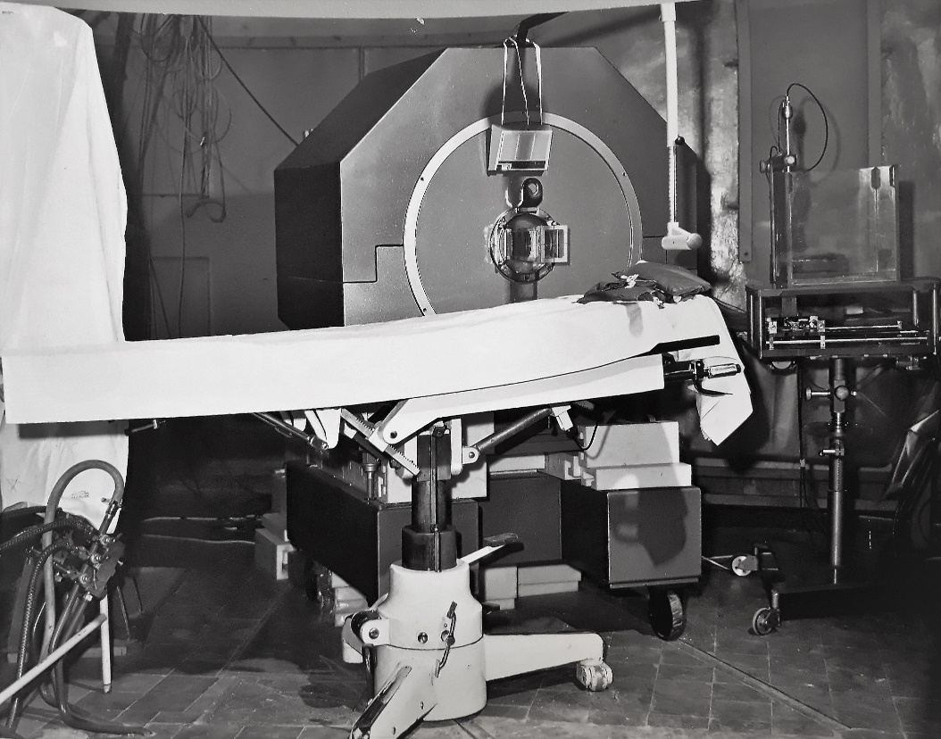
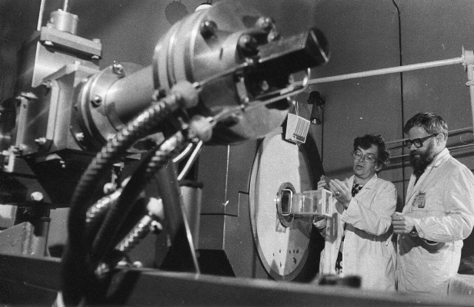
1978 – 1995 U-120 - realizacja terapii neutronowej
Widok stanowiska terapii neutronowej przy Cyklotronie U-120.
W czasie 17 lat, na stanowisku naświetlono 504 pacjentów Centrum Onkologii w Krakowie.
22/11/2018 Jacek Sulikowski IFJ PAN / Centrum Cyklotronowe Bronowice / Dział Cyklotronu AIC-144

Slide 7
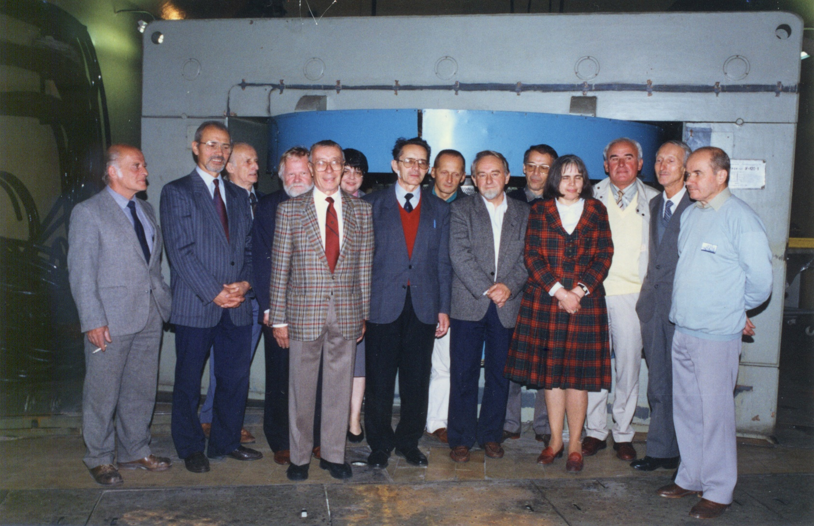
czerwiec 1995 zakończenie eksploatacji
Cyklotronu U-120
22/11/2018 Jacek Sulikowski IFJ PAN / Centrum Cyklotronowe Bronowice / Dział Cyklotronu AIC-144

Slide 8
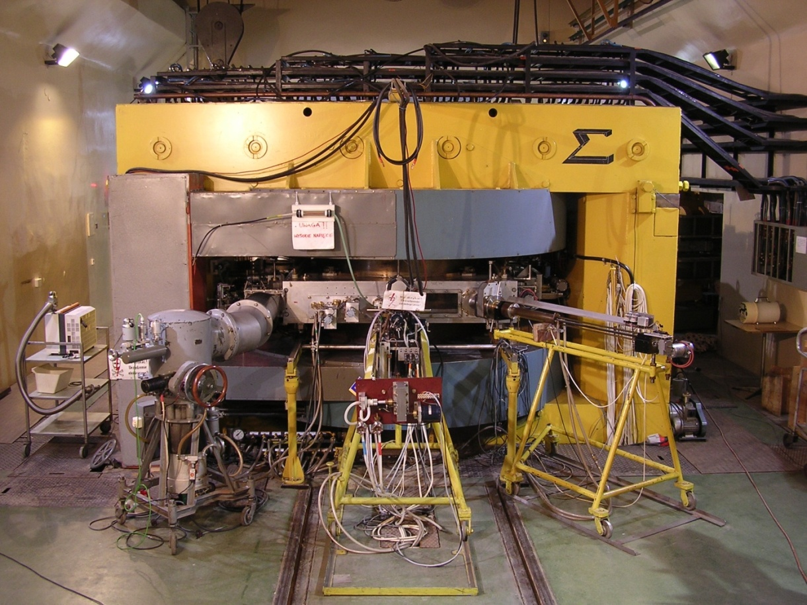
1977 – 87 Budowa nowego
cyklotronu AIC-144
1976-79
Koncepcja i projekt nowego cyklotronu
1980-87
Budowa i uruchomienie cyklotronu, akceleracja wiązki wewnętrznej
22/11/2018 Jacek Sulikowski IFJ PAN / Centrum Cyklotronowe Bronowice / Dział Cyklotronu AIC-144

Slide 9
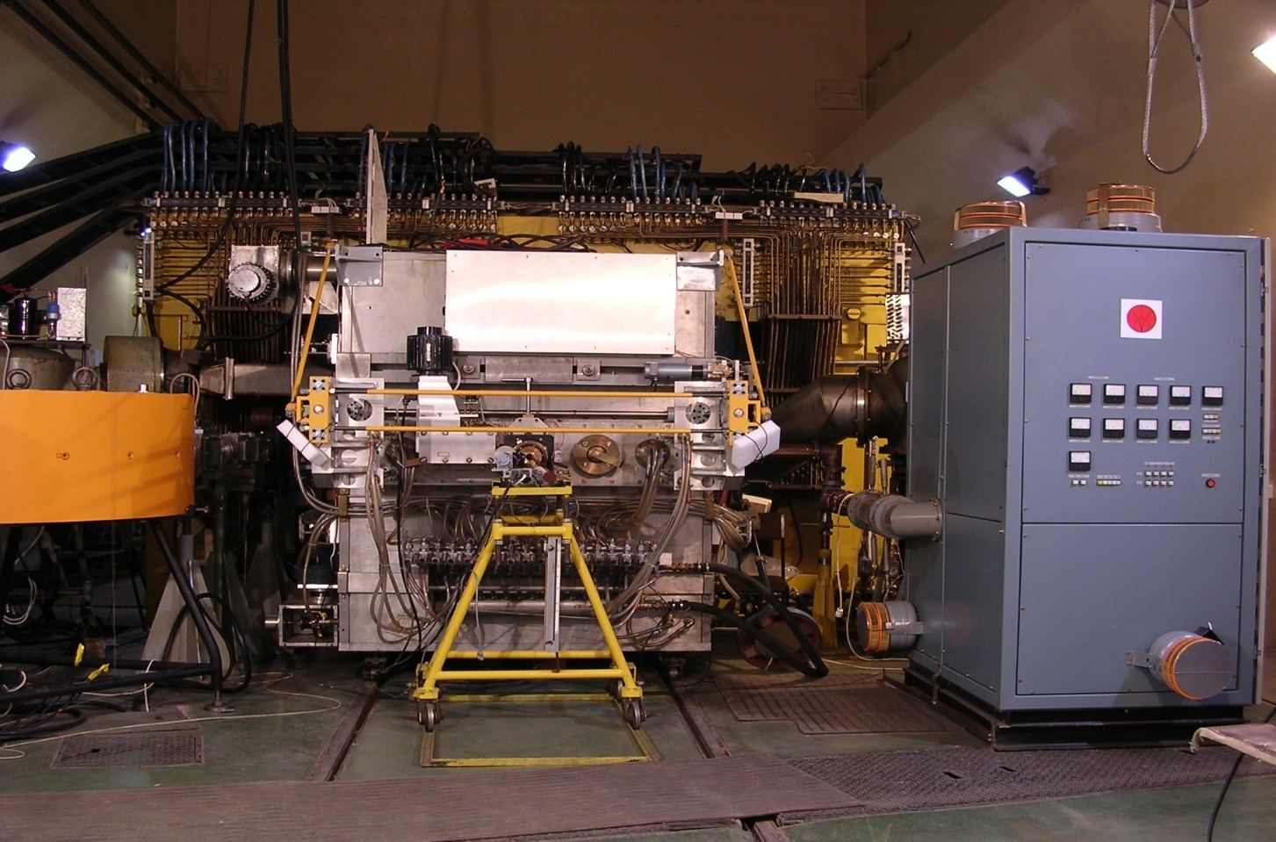
1995 – 2000 Instalacja cyklotronu AIC-144
1998 -
akceleracja wiązki
wewnętrznej
2000 -
Wyprowadzenie wiązki protonów z komory akceleracji cyklotronu
w hali po zdemontowanym cyklotronie U-120
22/11/2018 Jacek Sulikowski IFJ PAN / Centrum Cyklotronowe Bronowice / Dział Cyklotronu AIC-144

Slide 10
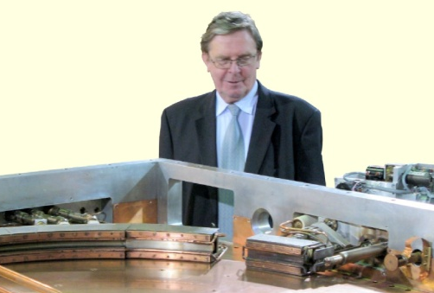
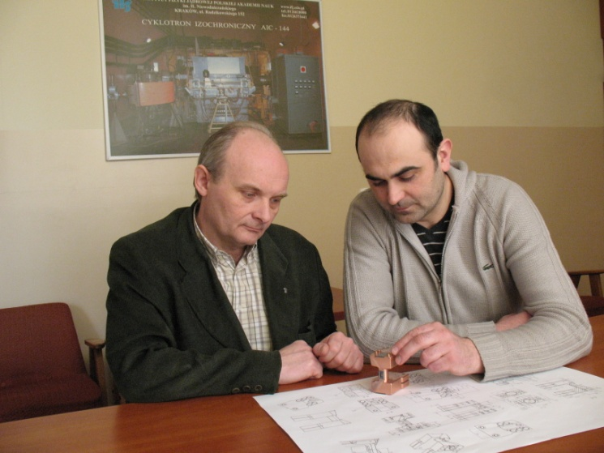
2006 – 2009 Dostosowanie cyklotronu
AIC-144 do potrzeb radioterapii oka
2004 – doprowadzenie wiązki protonów 45 MeV do
stanowiska terapii protonowej melanomy oka
2005 – uzyskanie na stanowisku terapii wiązki
protonów 56 MeV
Do terapii oka potrzebna energia 60 MeV
2005 - prof. Marek Jeżabek – decyzja o
przystosowaniu cyklotronu AIC-144 do
celów radioterapii oka
Zespołem kierowali:
Grzegorz Polok – z-ca dyr. ds. technicznych
Jacek Sulikowski – kierownik Działu
Konrad Guguła – z-ca kierownika
Grzegorz Polok
Jacek Sulikowski, Konrad Guguła
22/11/2018 Jacek Sulikowski IFJ PAN / Centrum Cyklotronowe Bronowice / Dział Cyklotronu AIC-144

Slide 11
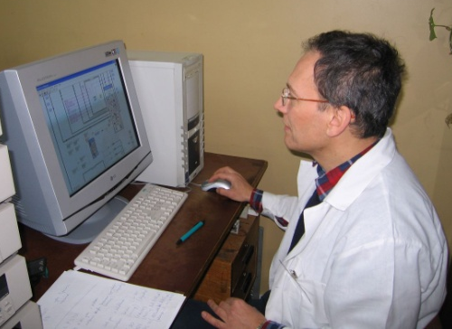
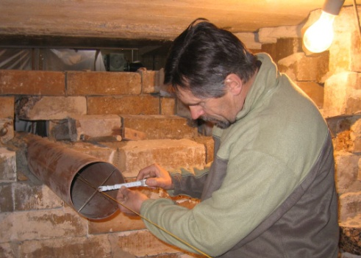
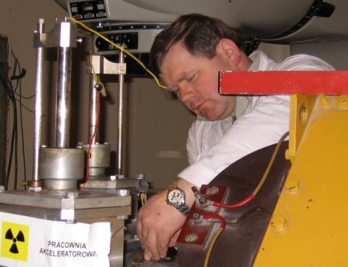
2006 – 2009 Dostosowanie cyklotronu
AIC-144 do potrzeb radioterapii oka
optymalizacja nastaw parametrów cyklotronu:
K. Guguła, K. Daniel,
przebudowa traktu jonowodów:
W. Pyzioł, R. Grzybek, J. Molęda
rewitalizacja systemu w.cz. cyklotronu
generator, układ rezonansowy, lampy mocy:
B. Lipka, J. Sulikowski, R. Cieślik
usprawnienie sterowania systemami cyklotronu:
K. Daniel, G. Janik, T. Norys, M. Ruszel, B. Sałach
wymiana systemu próżniowego:
K. Guguła, A. Sroka, R. Tarczoń
22/11/2018 Jacek Sulikowski IFJ PAN / Centrum Cyklotronowe Bronowice / Dział Cyklotronu AIC144

Slide 12
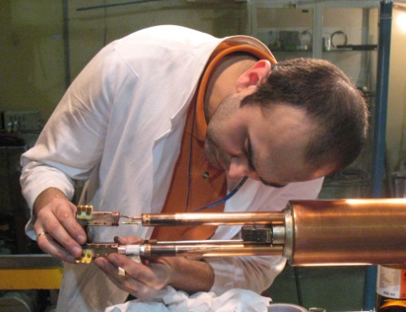
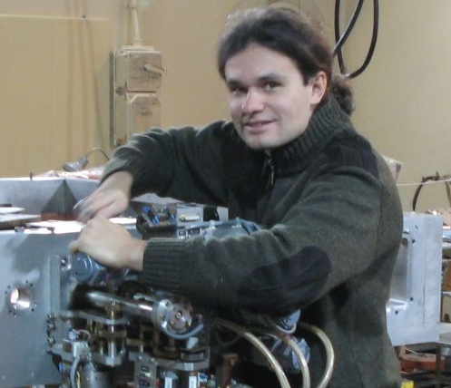
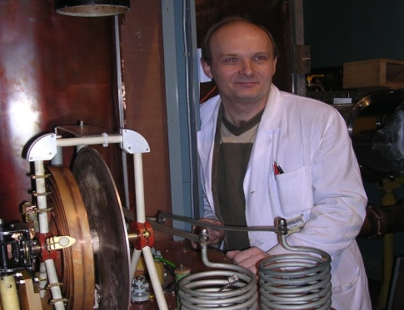
2006 – 2009 Dostosowanie cyklotronu
AIC-144 do potrzeb radioterapii oka
- opracowanie i zbudowanie układu pomiaru i stabilizacji
temperatury wody chłodzącej cyklotron:
B. Lipka, G. Janik, J. Sulikowski
projekt i realizacja całkowicie nowego systemu podającego
wodór do źródła jonów:
K. Guguła, A. Sroka
wykonanie nowego układu zasilającego napięciem 60 kV
deflektory umożliwiające wyprowadzenie wiązki z cyklotronu:
J. Sulikowski, B. Lipka, M. Ruszel
pomiar i stabilizacja położenia komory akceleracji względem
nabiegunnika magnesu głównego:
J. Sulikowski, G. Janik, R. Grzybek, J. Molęda
22/11/2018 Jacek Sulikowski IFJ PAN / Centrum Cyklotronowe Bronowice / Dział Cyklotronu AIC-144

Slide 13
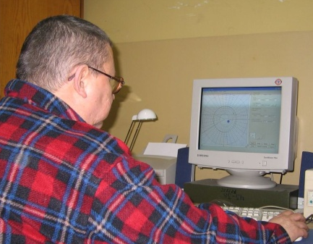
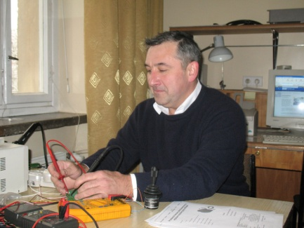
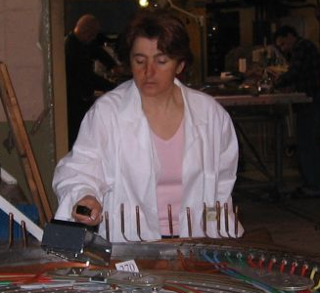
2006 – 2009 Dostosowanie cyklotronu
AIC-144 do potrzeb radioterapii oka
- wymiana 20-tu zasilaczy cyklotronu i traktu wiązki:
G. Janik, M. Ruszel, B. Sałach, T. Norys
- projekt i realizacja napędu do wstawiania tarczy rozpraszającej:
W. Pyzioł, R. Grzybek
zmiana sposobu chłodzenia źródło jonów:
R. Tarczoń
BHP, ochrona dozymetryczna, dokumentacja, zaopatrzenie:
L. Włodek
22/11/2018 Jacek Sulikowski IFJ PAN / Centrum Cyklotronowe Bronowice / Dział Cyklotronu AIC-144

Slide 14
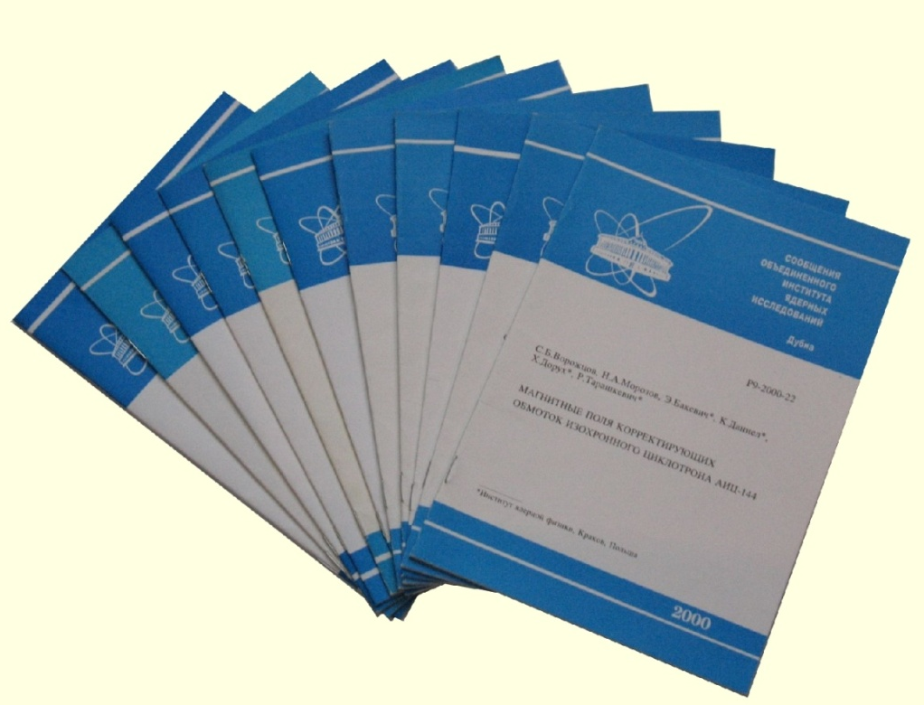
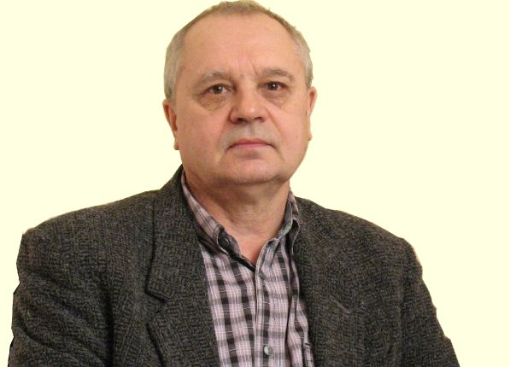
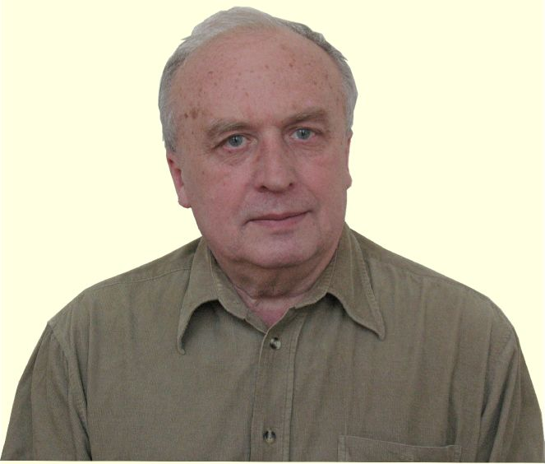
2007 – 2009 Współpraca ze Zjednoczonym
Instytutem Badań Jądrowych w Dubnej (Rosja) przy
wyprowadzaniu medycznej wiązki protonów o energii 60 MeV
Prace nad optymalizacją parametrów pola magnetycznego w komorze akceleracji i opracowanie systemu wyprowadzenia wiązki na zewnątrz
cyklotronu
E. W. Samsonow
N. A. Morozow
22/11/2018 Jacek Sulikowski IFJ PAN / Centrum Cyklotronowe Bronowice / Dział Cyklotronu AIC-144

Slide 15
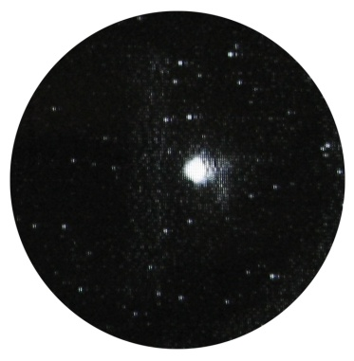
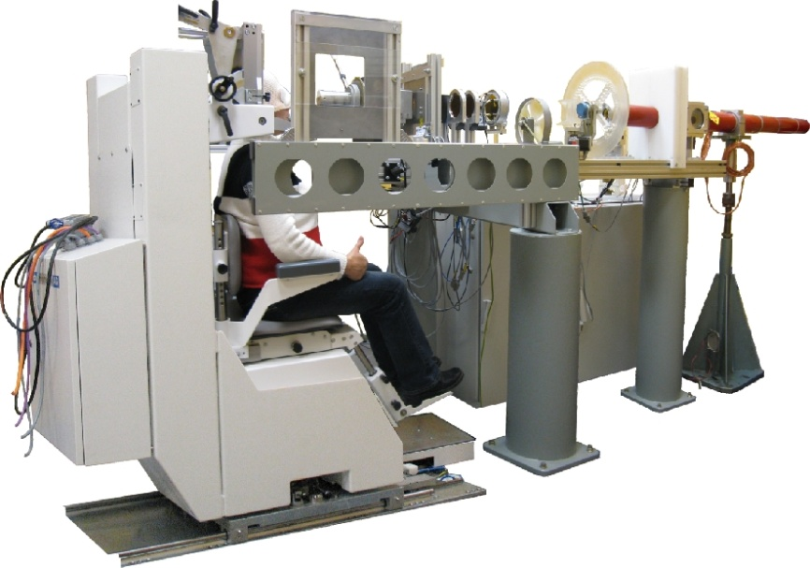
2008 - 10 Wiązka protonów 60 MeV
na stanowisku radioterapii
6 czerwiec 2008
Dostarczenie wiązki protonów o energii 60 MeV
Obraz wiązki na tarczy luminescencyjnej
Lipiec, październik 2010
Przeprowadzenie dwóch
udanych sesji próbnej terapii hadronowej
22/11/2018 Jacek Sulikowski IFJ PAN / Centrum Cyklotronowe Bronowice / Dział Cyklotronu AIC-144

Slide 16
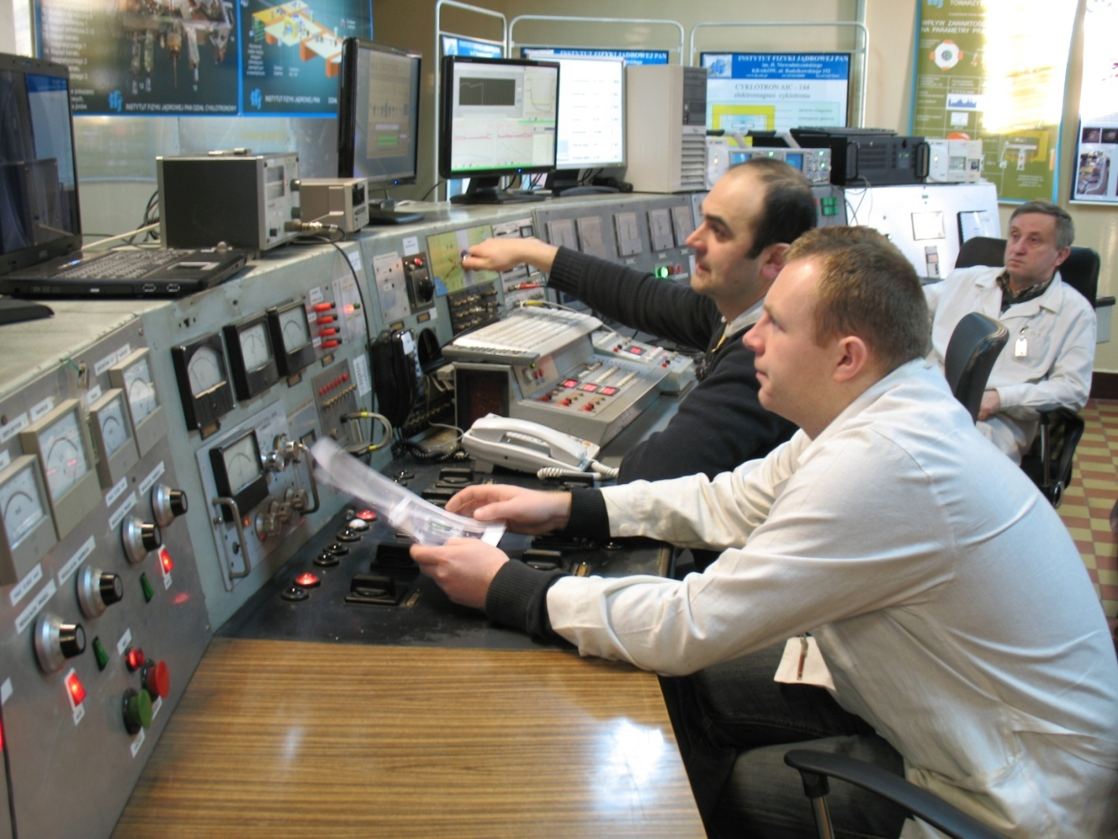
15-18 luty 2011 Sterowanie cyklotronem
w trakcie pierwszej terapii pacjentów
Robert Cieślik
operator cykl.
Konrad Guguła
główny operator cykl.
Grzegorz Janik
operator cykl.
22/11/2018 Jacek Sulikowski IFJ PAN / Centrum Cyklotronowe Bronowice / Dział Cyklotronu AIC-144

Slide 17
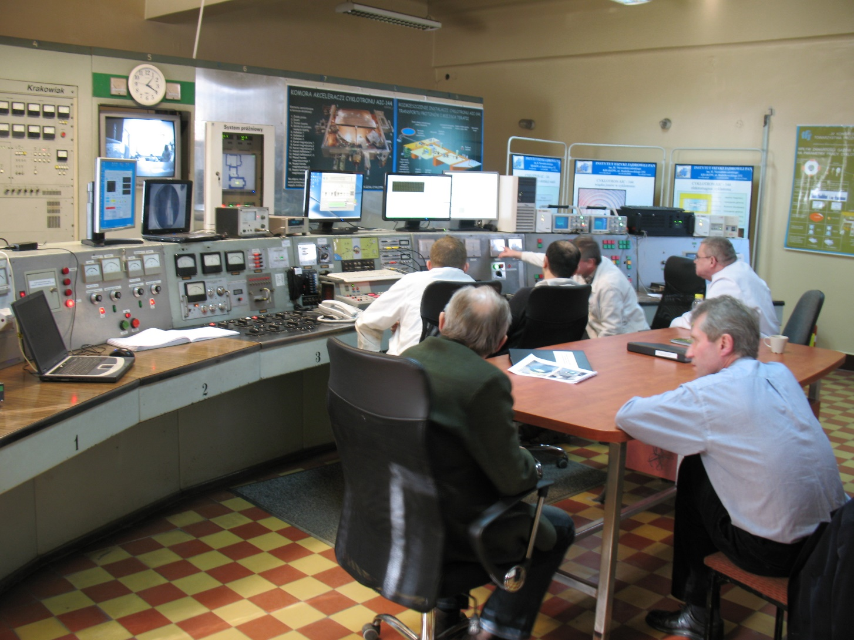
2011 – 15 Cyklotron AIC-144 realizacja terapii protonowej
W latach 2011-2015 naświetlono, w 38 comiesięcznych cyklach
128 pacjentów Kliniki Okulistyki Szpitala Uniwersyteckiego w Krakowie
22/11/2018 Jacek Sulikowski IFJ PAN / Centrum Cyklotronowe Bronowice / Dział Cyklotronu AIC-144

Slide 18
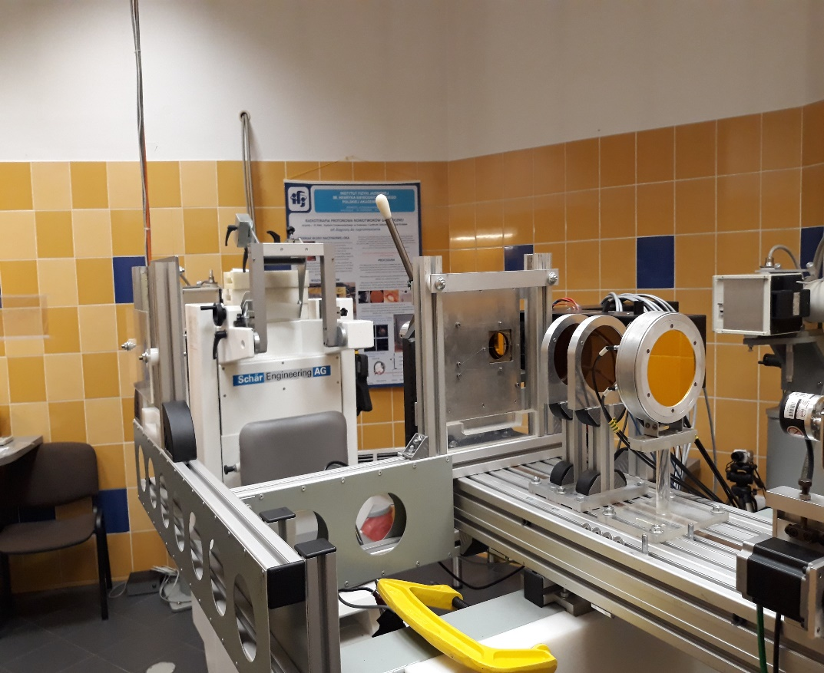
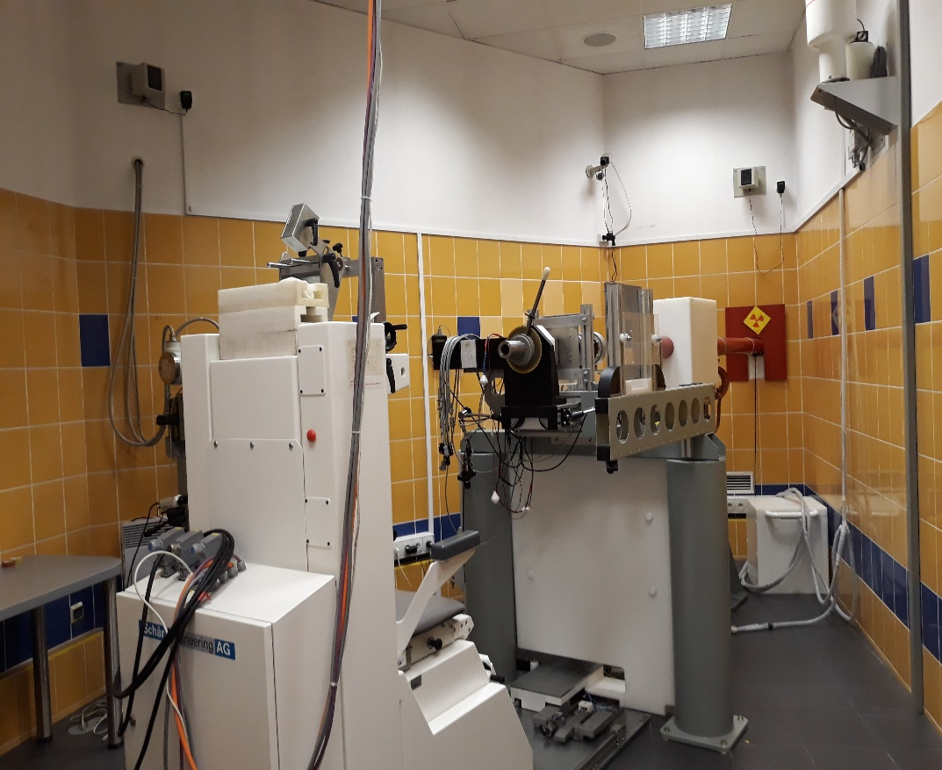
2016 – 20 Cyklotron AIC-144 urządzeniem rezerwowym dla realizacji terapii protonowej oka
Stanowisko terapii protonowej oka przy cyklotronie AIC-144 zbudowane w IFJ PAN
pod kierownictwem dr Janusza Swakonia we współpracy m.in. z mgr inż.Tomaszem Kajdrowiczem
oraz pracownikami DAI pod kierownictwem dr Marka Stodulskiego i dr Jerzego Michałowskiego
przy udziale m.in. Panów Piotra Topolskiego i Juliana Chorążaka.
22/11/2018 Jacek Sulikowski IFJ PAN / Centrum Cyklotronowe Bronowice / Dział Cyklotronu AIC-144

Slide 19
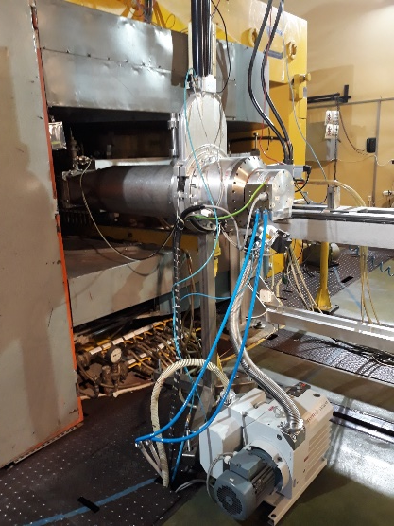
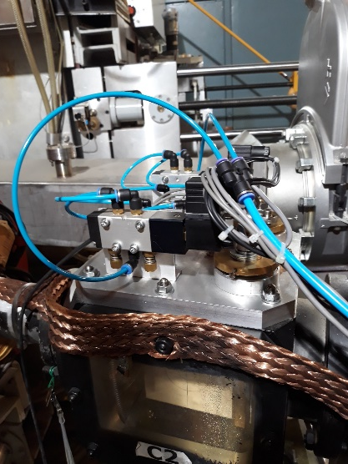
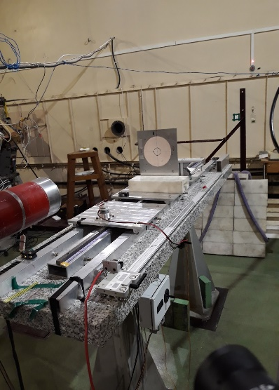
2016 – 18 Wykorzystanie
Cyklotronu AIC-144
Zadanie 2 w ramach tematu 5 „Prace aparaturowe i metodyczne” w planie zadaniowym IFJ PAN:
„Modernizacja i eksploatacja cyklotronu AIC-144 dla potrzeb badań z obszaru radiochemii, fizyki, biologii i inżynierii materiałowej”
Utrzymanie w ruchu i modernizacja cyklotronu AIC-144 generującego stabilną wiązkę protonów o energii 60 MeV (energia, emitancja, stabilność, wielkość prądu wiązki, niezawodność) dla potrzeb ekspozycji naukowych.
Modernizacja stanowiska w hali eksperymentalnej nr 1 do wykorzystania wiązki protonów 60 MeV dla celów eksperymentów naukowych.
Prace prowadzone są we współpracy z ZIBJ, Dubna.
Stanowisko turbomolekularnej
pompy próżniowej
Pneumatyczny odcinacz wiązki
tzw. „szater”
Ława optyczna hali nr1
22/11/2018 Jacek Sulikowski IFJ PAN / Centrum Cyklotronowe Bronowice / Dział Cyklotronu AIC-144

Slide 20
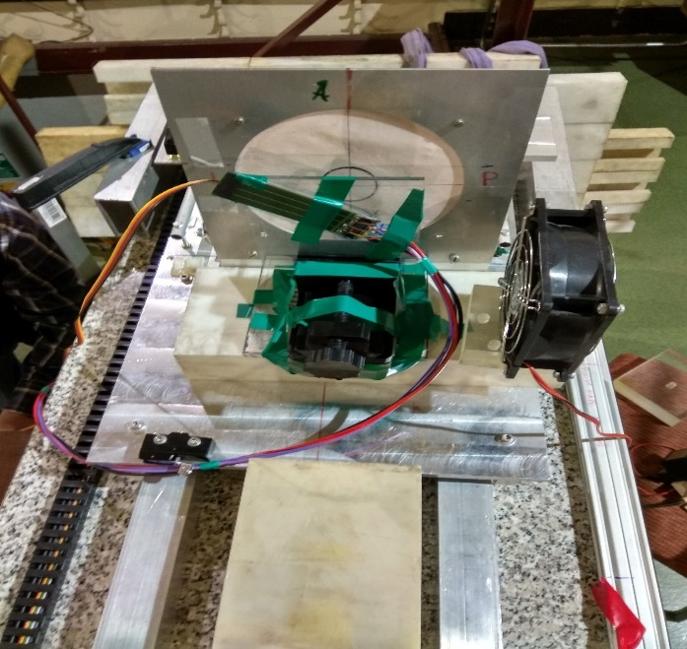
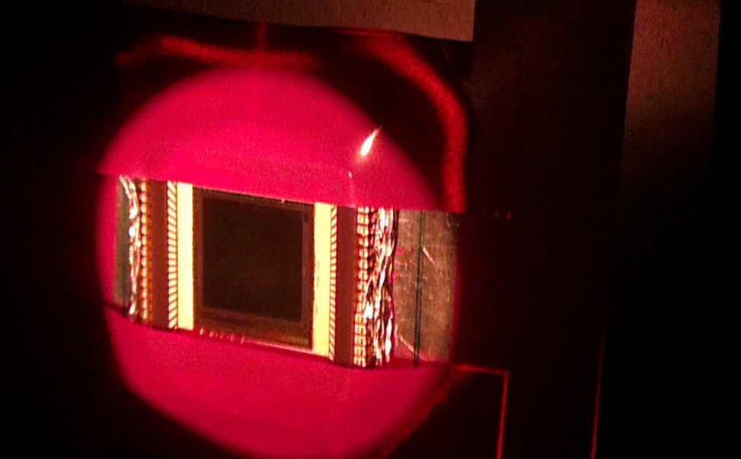
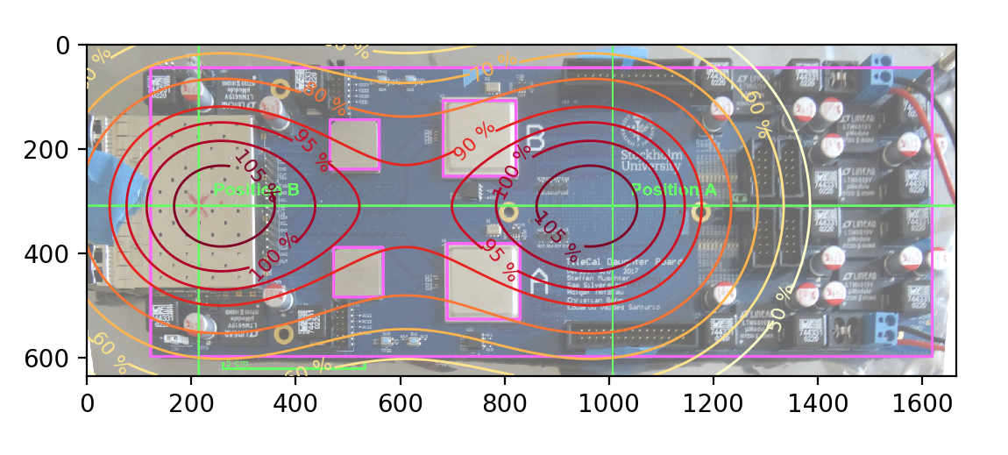
2016 – 18 Wykorzystanie
Cyklotronu AIC-144
Napromieniania na potrzeby testów odporności elektroniki:
GRAYDOS;
CBM at FAIR
Zakres dawek:
20 mGy do 100 kGy
Prace koordynował dr Janusz Swakoń przy udziale
mgr inż. Tomasza Nowaka, Wojciecha Pyzioła,
Bogdana Lipki, Janusza Molędy, Ryszarda Grzybka
22/11/2018 Jacek Sulikowski IFJ PAN / Centrum Cyklotronowe Bronowice / Dział Cyklotronu AIC-144

Slide 21
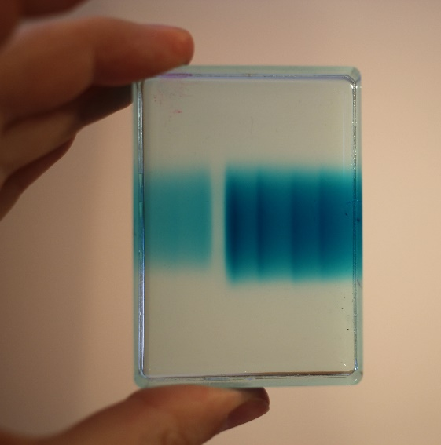
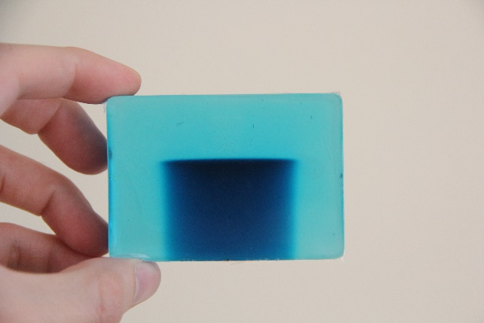
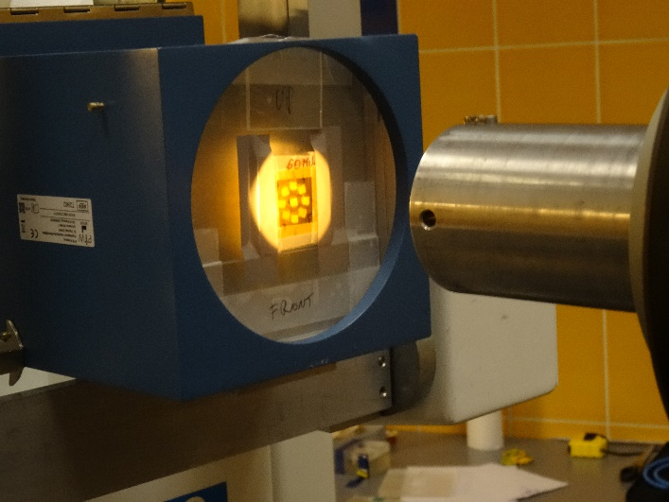
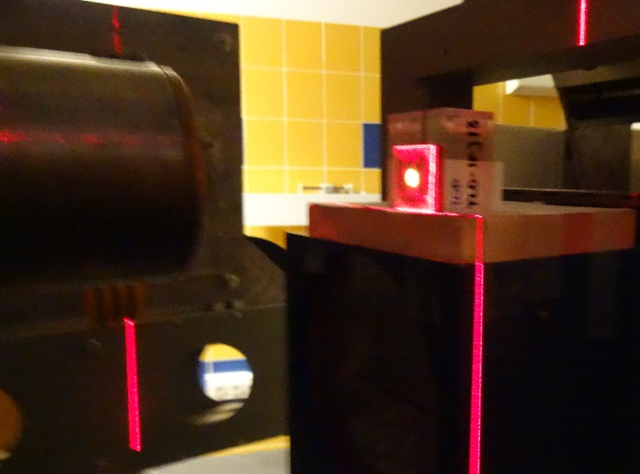
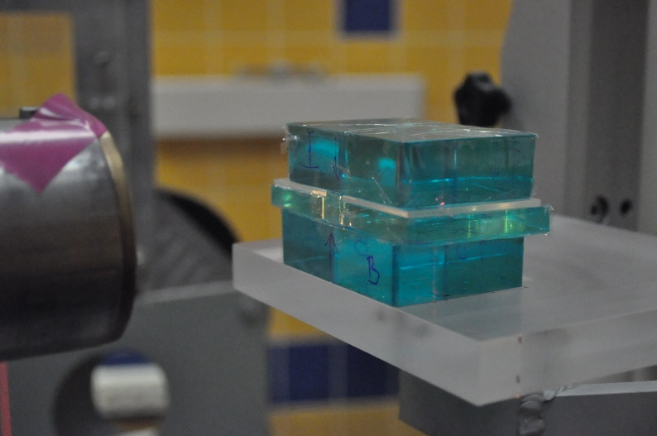
2016 – 18 Wykorzystanie
Cyklotronu AIC-144
Napromieniania na potrzeby testów detektorów:
Detektory TLD (Izrael);
Detektory śladowe (Węgry)
Detektory żelowe (Dania)
22/11/2018 Jacek Sulikowski IFJ PAN / Centrum Cyklotronowe Bronowice / Dział Cyklotronu AIC-144

Slide 22
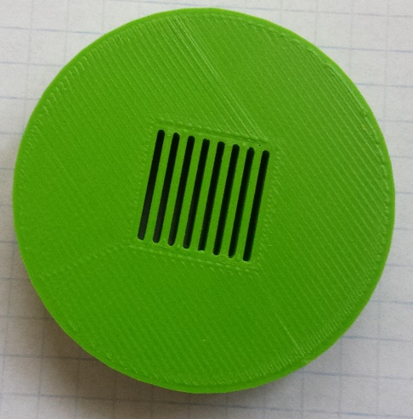
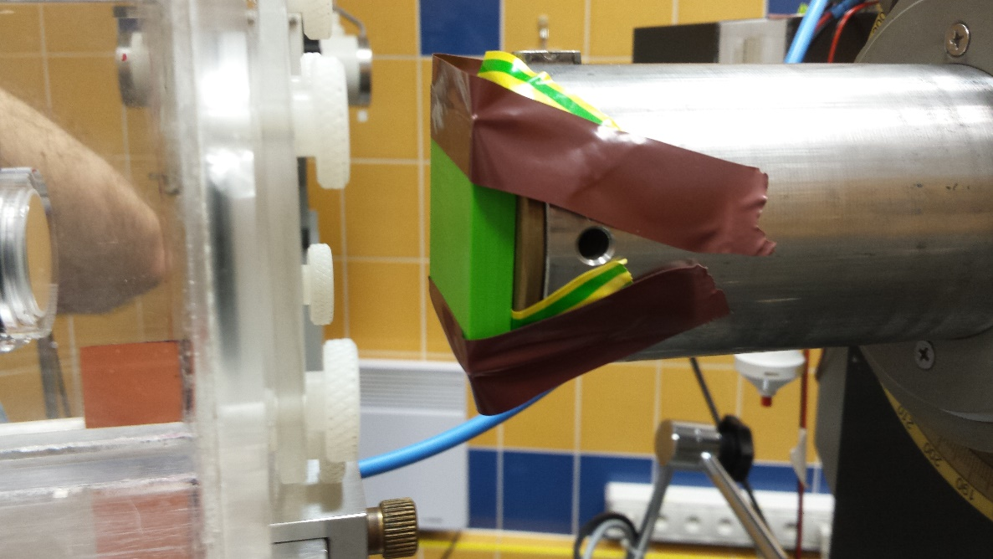
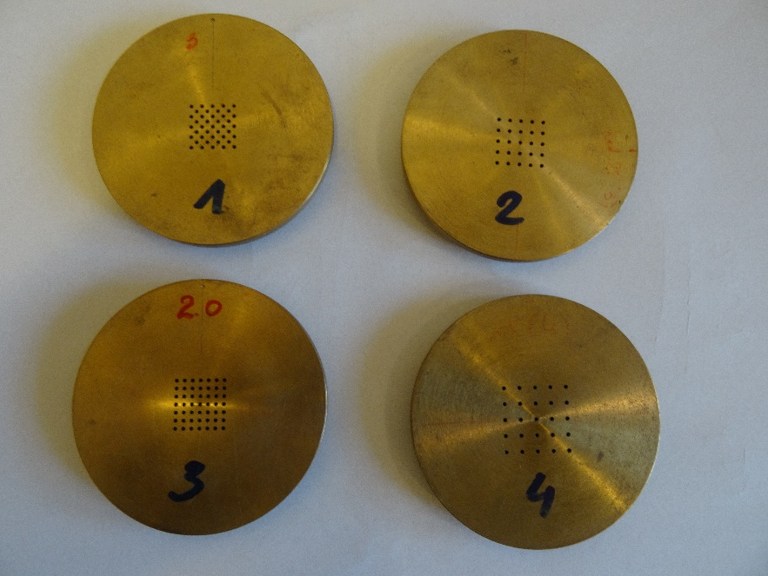
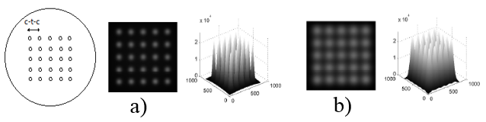
2016 – 18 Wykorzystanie
Cyklotronu AIC-144
Badania naukowe:
Przestrzennie frakcjonowana
radioterapia protonowa.
Druk 3D testy materiałów
22/11/2018 Jacek Sulikowski IFJ PAN / Centrum Cyklotronowe Bronowice / Dział Cyklotronu AIC-144

Slide 23

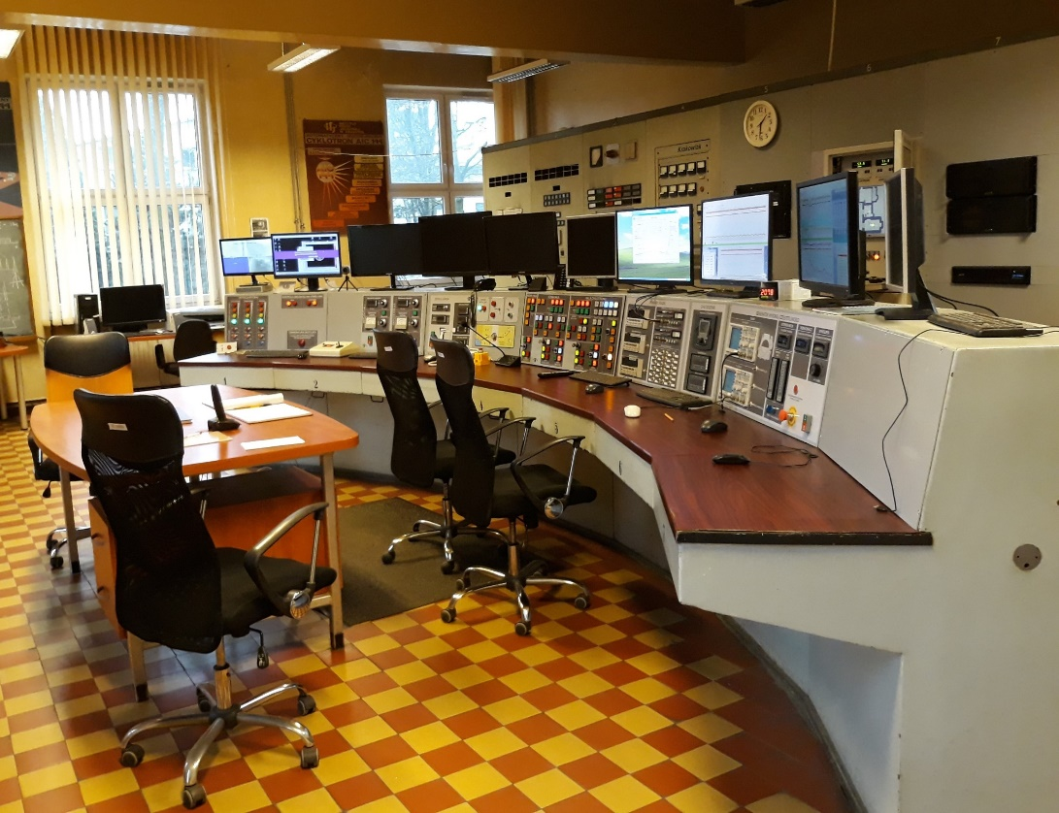
2016 – 18 Cyklotron AIC-144
Pulpit sterowniczy cyklotronu
lata 60-te
dzisiaj
22/11/2018 Jacek Sulikowski IFJ PAN / Centrum Cyklotronowe Bronowice / Dział Cyklotronu AIC-144

Slide 24

2012 – 18 Cyklotron Proteus C-235
Proteus C-235 to izochroniczny cyklotron przyspieszający protony do energii 230 MeV.
Cyklotron został wyprodukowany przez belgijską firmę Ion Beam Aplication w 2012 roku. Następnie został zainstalowany i uruchomiony wraz z degraderem i selektorem energii w Instytucie Fizyki Jądrowej PAN w Krakowie. System ten ma za zadanie dostarczać wiązkę protonów o energii od 70 MeV do 230 MeV do jednego z czterech stanowisk: eksperymentów fizycznych, terapii protonowej oka oraz dwa stanowiska Gantry do terapii nowotworów umiejscowionych w różnorodnych częściach ciała człowieka. Gantry wyposażone są w głowicę z wiązką skanującą oraz optyczny system pozycjonowania i weryfikacji pozycji pacjenta.
22/11/2018 Jacek Sulikowski IFJ PAN / Centrum Cyklotronowe Bronowice / Dział Cyklotronu AIC-144

Slide 25
2012 – 18 Cyklotron Proteus C-235
Obecnie cyklotron Proteus C-235 wyposażony jest w cztery stanowiska do naświetlań:
2. Stanowisko do terapii protonowej oka
1. Stanowisko eksperymentalne dla fizyków
Cyklotron
Proteus C-235
4. Stanowisko do terapii
protonowej całego ciała
Gantry 2
3. Stanowisko do terapii
protonowej całego ciała
Gantry 1
22/11/2018 Jacek Sulikowski IFJ PAN / Centrum Cyklotronowe Bronowice / Dział Cyklotronu AIC-144

